Slide 1
ANALISA UJARAN KEBENCIAN & KATA KASAR (HATE SPEECH & ABUSIVE TEXT) PADA TWITTER PADA MASA PEMERINTAHAN JOKOWI DENGAN MACHINE LEARNING oleh SADAM HUSEN

Slide 2
Pendahuluan
Indonesia adalah salah satu negara dengan pengguna jejaring sosial terbanyak (Statiska, 2020). Orang Indonesia sering menggunakan jejaring sosial untuk berbagai keperluan, seperti mencari dan berbagi informasi, menjalin komunikasi, media iklan, atau untuk sekedar melepaskan perasaan hati (curhat). Sejumlah besar pengguna jejaring sosial, terkhsus twitter sering mengarah pada komunikasi yang tidak terkendali dan banyak netizen yang berkomunikasi dengan bahasa yang kasar. Bahasa kasar adalah ekspresi yang mengandung kata-kata atau frase yang kasar / kotor, baik lisan maupun teks. Menurut, penyebab tidak terkontrolnya penggunaan kata-kata kasar di jejaring sosial adalah tidak adanya alat yang efektif untuk menyaring bahasa kasar di jejaring sosial, kurangnya empati di antara warga, dan kurangnya bimbingan orang tua. Bahasa kasar di twitter perlu disaring sehingga tidak ada anak-anak dan remaja yang belajar bahasa kasar dari twitter yang mereka gunakan. Namun, hampir tidak mungkin untuk memfilter bahasa kasar di twitter secara manual karena sejumlah besar orang yang menulis bahasa kasar.
Sehingga penulis tertarik untuk melakukan penelitian dengan tujuan mengidentifikasi & mengalisa ujaran kebencian (hate speech) & Kata-kata kasar (abusive text) dengan machine learning. Terlebih ujuran kebencian & kata kasar tersebut banyak juga ditujukan kepada pemerintahan Jokowi yang saat ini sedang menjabat. Sehingga menarik untuk dianalisa seperti apa ujuran kebencian & kata kasar yang ditujukan kepada presiden Jokowi.

Slide 3
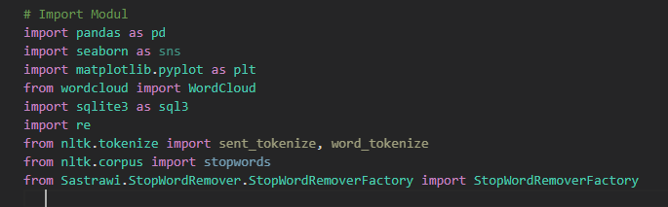
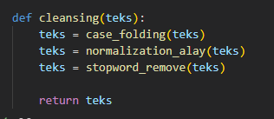
Metode Penelitian
Data pada penelitian ini bersumber dari “Indonesian Abusive and Hate Speech Twitter Text” yang sudah dipublikasikan oleh Ilham Firdausi Putra, 2019. Lebih spesifik lagi data yang dianalisis adalah data yang memuat kumpulan komentar dan ulasan dalam bahasa indonesia diperoleh dari platform online yaitu www.kaggle.com. Data tersebut dilakukan proses cleansing data dengan menggunakan function sebagaimana pada gambar 1.1.
Metode statistik adalah prosedur-prosedur yang digunakan dalam pengumpulan, penyajian, analisis dan penafsiran data. Pada penelitian ini menggunakan teknik analisis statistika deskriptif, disajikan dengan, ukuran pemusatan data (measures of central tendency). Ukuran pemusatan data yang sering digunakan adalah distribusi frekuensi. Ukuran statistik ini cocok untuk data nominal dan data ordinal (data kategorik). Sementara nilai mean adalah ukuran pemusatan data yang cocok untuk data continuous. Ukuran deskriptif lain untuk pemusatan data adalah median (nilai tengah) dan modus (nilai yang paling sering muncul).
Data yang telah diproses kemudian diolah atau dianalisis dengan memanfaatkan fitur visualiasasi Wordcloud sehingga menghasilkan informasi/ insight yang dapat dilakukan penarikan kesimpulan
Gambar 1.1 Function untuk memproses data (Cleansing & Visualization)

Slide 4
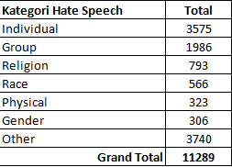
Hasil dan Kesimpulan
Berdasarkan hasil analisa statistika deskriptif menunjukan bahwa tweet yang ditujukan pada pemerintahan Jokowi terdapat pada gambar 1.2.
Dominasi Hate Speech terkait pemerintah Jokowi saat ini cenderung pada kata “Cebong” yang mengacu sebutan untuk para pendukung Jokowi. (Lihat lampiran gambar 1.3).
Kemudian Hate Speech terkait pemerintah Jokowi berkaitan dengan agama, netizen cenderung menggunakan istilah “Kafir” & “Islam”. Hal ini tidak terlepas dari polarisasi terjadi pada saat Pilkada DKI 2017. (Lihat lampiran gambar 1.4).
Selanjutnya yang menarik adalah hate speech berkaitan dengan ras. Dalam artian adalah bahwa pemerintahan Jokowi cenderung memihak China, yang notabene China menganut paham komunis. Sedangkan paham komunis di Indonesia merupakan issue sensitif & dilarang karena tidak terlepas dari sejarah yang ada di Indonesi terkait partai komunis dimasa lalu. (Lihat lampiran gambar 1.5).
Gambar 1.2 Total Hate speech berdasarkan kategori

Slide 5
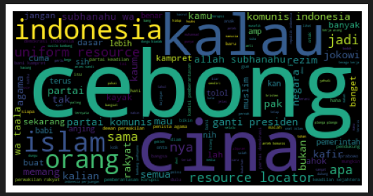
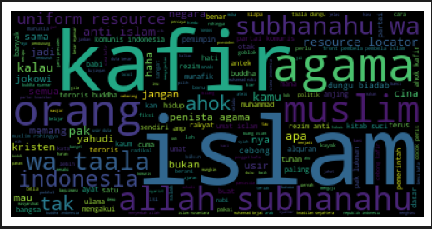
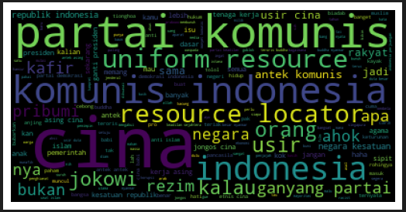
Lampiran
Gambar 1.3
Gambar 1.4
Gambar 1.5

